Slide 1
AJC-INGENIERIE
Héritage

Slide 2
Au programme
Spécialisation & Généralisation
Héritage
Abstract Classes
Classes scellées
Boxing & Unboxing
Nested Classes
Conversion Operators
Structs

Slide 3
Spécialisation & Généralisation
Si un objet A est une sorte d’objet B alors on peut dire que A est une spécialisation de B
B est une généralisation de A
La spécialisation est un élargissement, un enrichissement
voiture & renault

Slide 4
Voiture
Renault
BMW
Mercedes

Slide 5
Héritage
En c# on parle d’héritage
La classe dont on hérite est la base class
La classe qui hérite est la classe dérivée
L’intérêt de l’héritage est le réutilisation
public class Renault:Voiture { ... }
On hérite des tous les membres de la classe à l’exception des constructeurs
La classe dérivée peut réécrire une méthode héritée grâce a new!

Slide 6
Héritage
Private protected public:
De quoi on hérite ?
Etant donnée une classe A et une classe B qui hérite de A, puis une classe C extérieur pour instancier des objets de A et B
B hérite des membres public et protected mais pas des private

Slide 7
Héritage
Les constructeurs
On n’hérite pas des constructeurs il faut donc les réécrire
  public renault(...) : voiture(...) { ... }
  Si le classe base a un constructeur par défaut on ne sera pas obligé de faire appel explicitement au constructeur de la base

Slide 8
Héritage
Le mot new permet de réécrire une méthode déjà héritée
La nouvelle méthode avec new sera héritée
En c++ on parle de multiple héritage
En c# il n’existe plus de multiple héritage
Il sera remplacé par les interfaces
Le problème en c++ était qu’on pouvait hériter de plusieurs classes et si elles comportaient des méthodes avec le même nom !!

Slide 9
Polymorphisme
C’est le fait d’accéder à une méthode de la classe dérivée à partir de la classe base
Permet d implémenter du code générique et créer un comportant polymorphe des objets dérives
Par exemple la classe base FG et les classes dérivées Rectangle Triangle Cercle
Rajouter ensuite une autre classe comme losange n’implique pas un grand changement dans le code

Slide 10
Polymorphisme
Exemple:
FG [ ] Tab = new FG [4];
Tab [0] = new FG();
Tab [1] = new Rectangle();
Tab [2] = new Cercle();
Tab [3] = new Triangle();
for (int i = 0; i < 4; i++)
Tab[i].sort();

Slide 11
Polymorphisme
FG
FG
Rectangle
triangle
cercle
losange

Slide 12
Surcharge ToString
ToString() est une méthode qui appartient à la classe base Object
tous les types héritent de Object
l’appel du Console.WriteLine fait appel implicitement à la méthode ToString()
On peut surcharger la méthode ToString()
qui permettra d’écrire
Console. WriteLine ( objet de classe )
public override string ToString(){return ‘’ ‘’ ;}

Slide 13
Classe Abstraite
Une classe abstraite est une classe qui n est pas instanciable
Une classe est obligatoirement abstraite si elle a au moins une méthode abstraite
Une méthode abstraite est une méthode qui n’est pas implémentée
Le but de ce type de classe est d’obliger les classes dérivées à avoir certaines méthodes
Il classe qui hérite d’une classe abstraite, se doit de réécrire et implémenter toutes les méthodes abstraites

Slide 14
Classe Abstraite
et donc on est sûr de retrouver ces méthodes implémentées dans les classes dérivées avant d’en créer des objets
Dans la classe base
abstract public class FG
public abstract double Aire();
Dans la classe dérivée
class Rectangle:FG
public override double Aire(){return …}

Slide 15
Forme Géométrique
Rectangle
Losange
Triangle
carre

Slide 16
Classe Abstraite
FG
Aire()
cercle
triangle
rectangle
Aire()
Aire()
Aire()

Slide 17
Classe scellée
Une classe scellée est une classe dont on ne peut pas hériter
Le classe String est une classe scellée
pour visualiser se positionner sur String et puis Go To Définition
public sealed class String{}…
On peut sceller toute une classe ou juste certaines méthodes de la classe

Slide 18
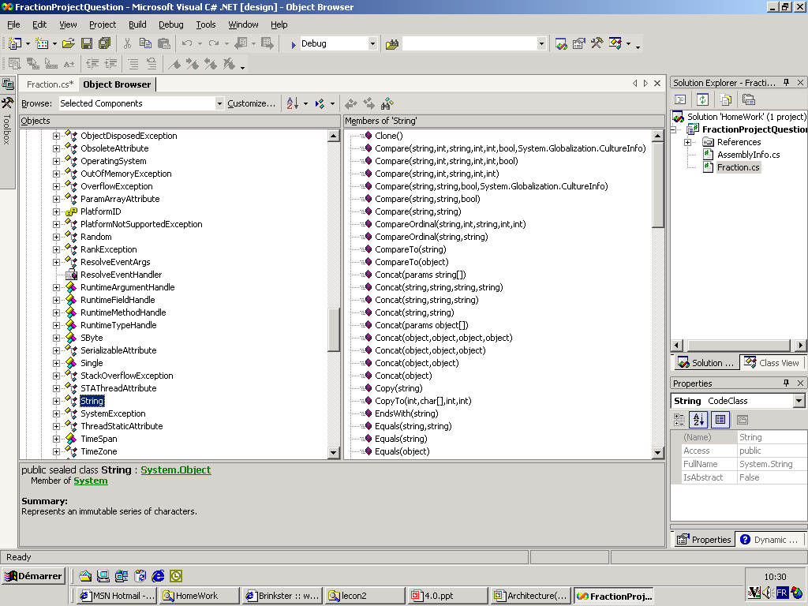

Slide 19
Opérateur de conversion
Les opérateurs de conversion is/as
Is permet de vérifier si un objet est de type de classe quelconque
if (f1 is Fraction) Fraction o=f1
is n’effectue pas de conversion
la valeur de retour est bool
As permet de vérifier et de « caster » convertir
Fraction o=f1 as Fraction
if(o !=null)…

Slide 20
Boxing & Unboxing
Boxing c'est la conversion d’un type valeur en type objet, qui se fait de façon implicite par le CLR
n = 42;
Console.WriteLine(“The answer is {0}”, n);
La méthode WriteLine attend un ref type en paramètre
Unboxing c’est dans le sens inverse, de façon explicite
int n = 42;
object o = n; //boxing n to an object
int m = (int)n; //unboxing

